Slide 1

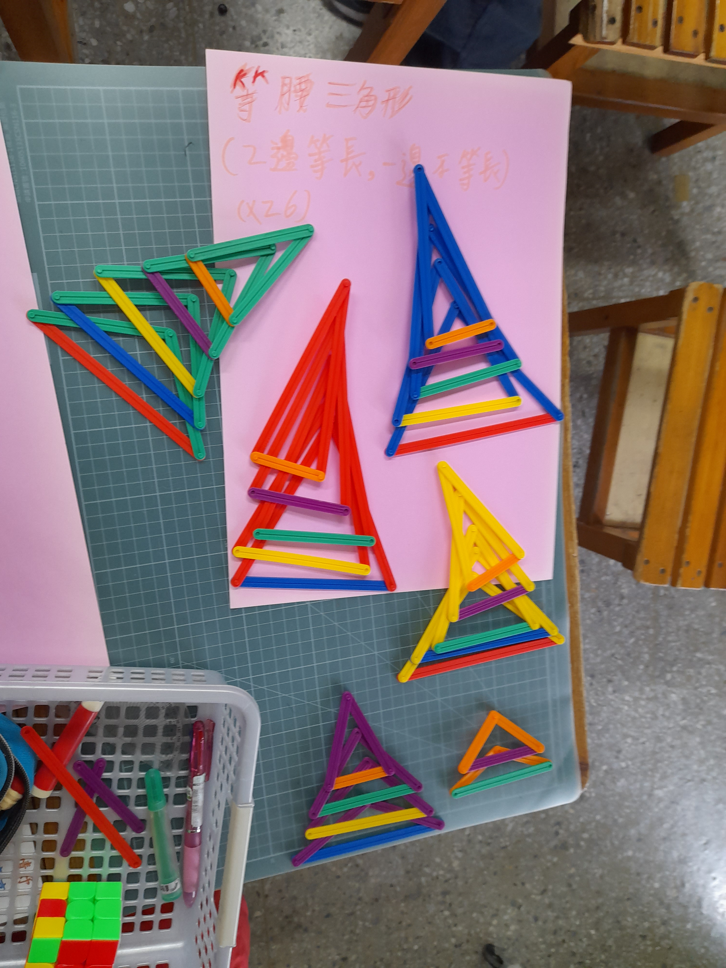
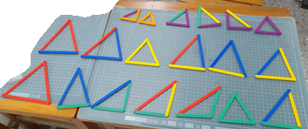
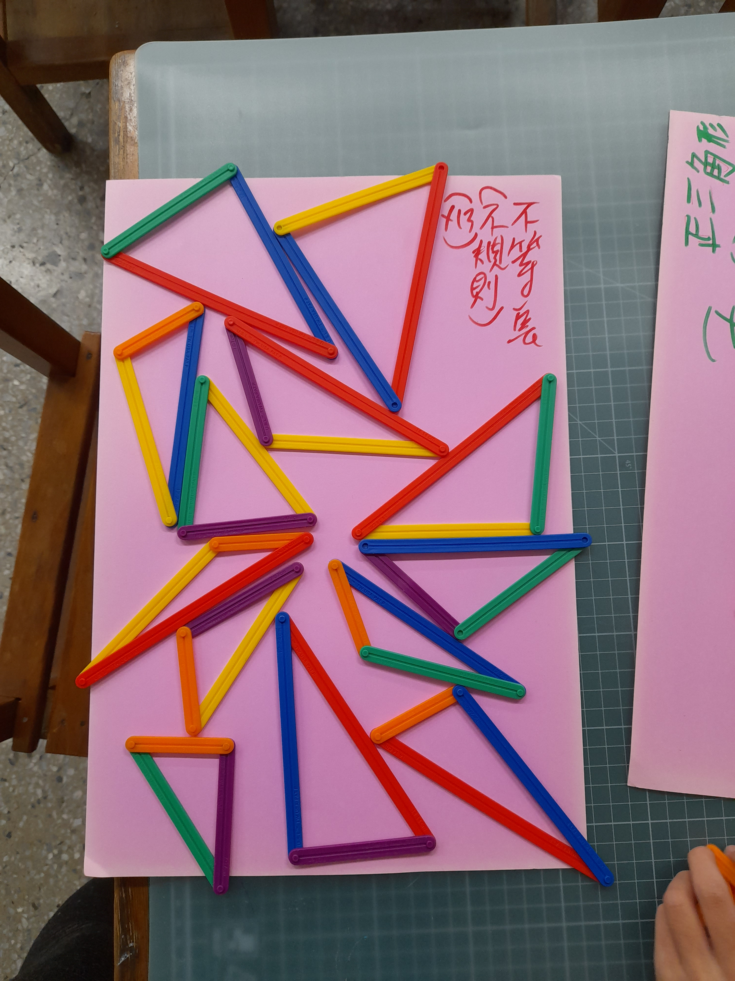
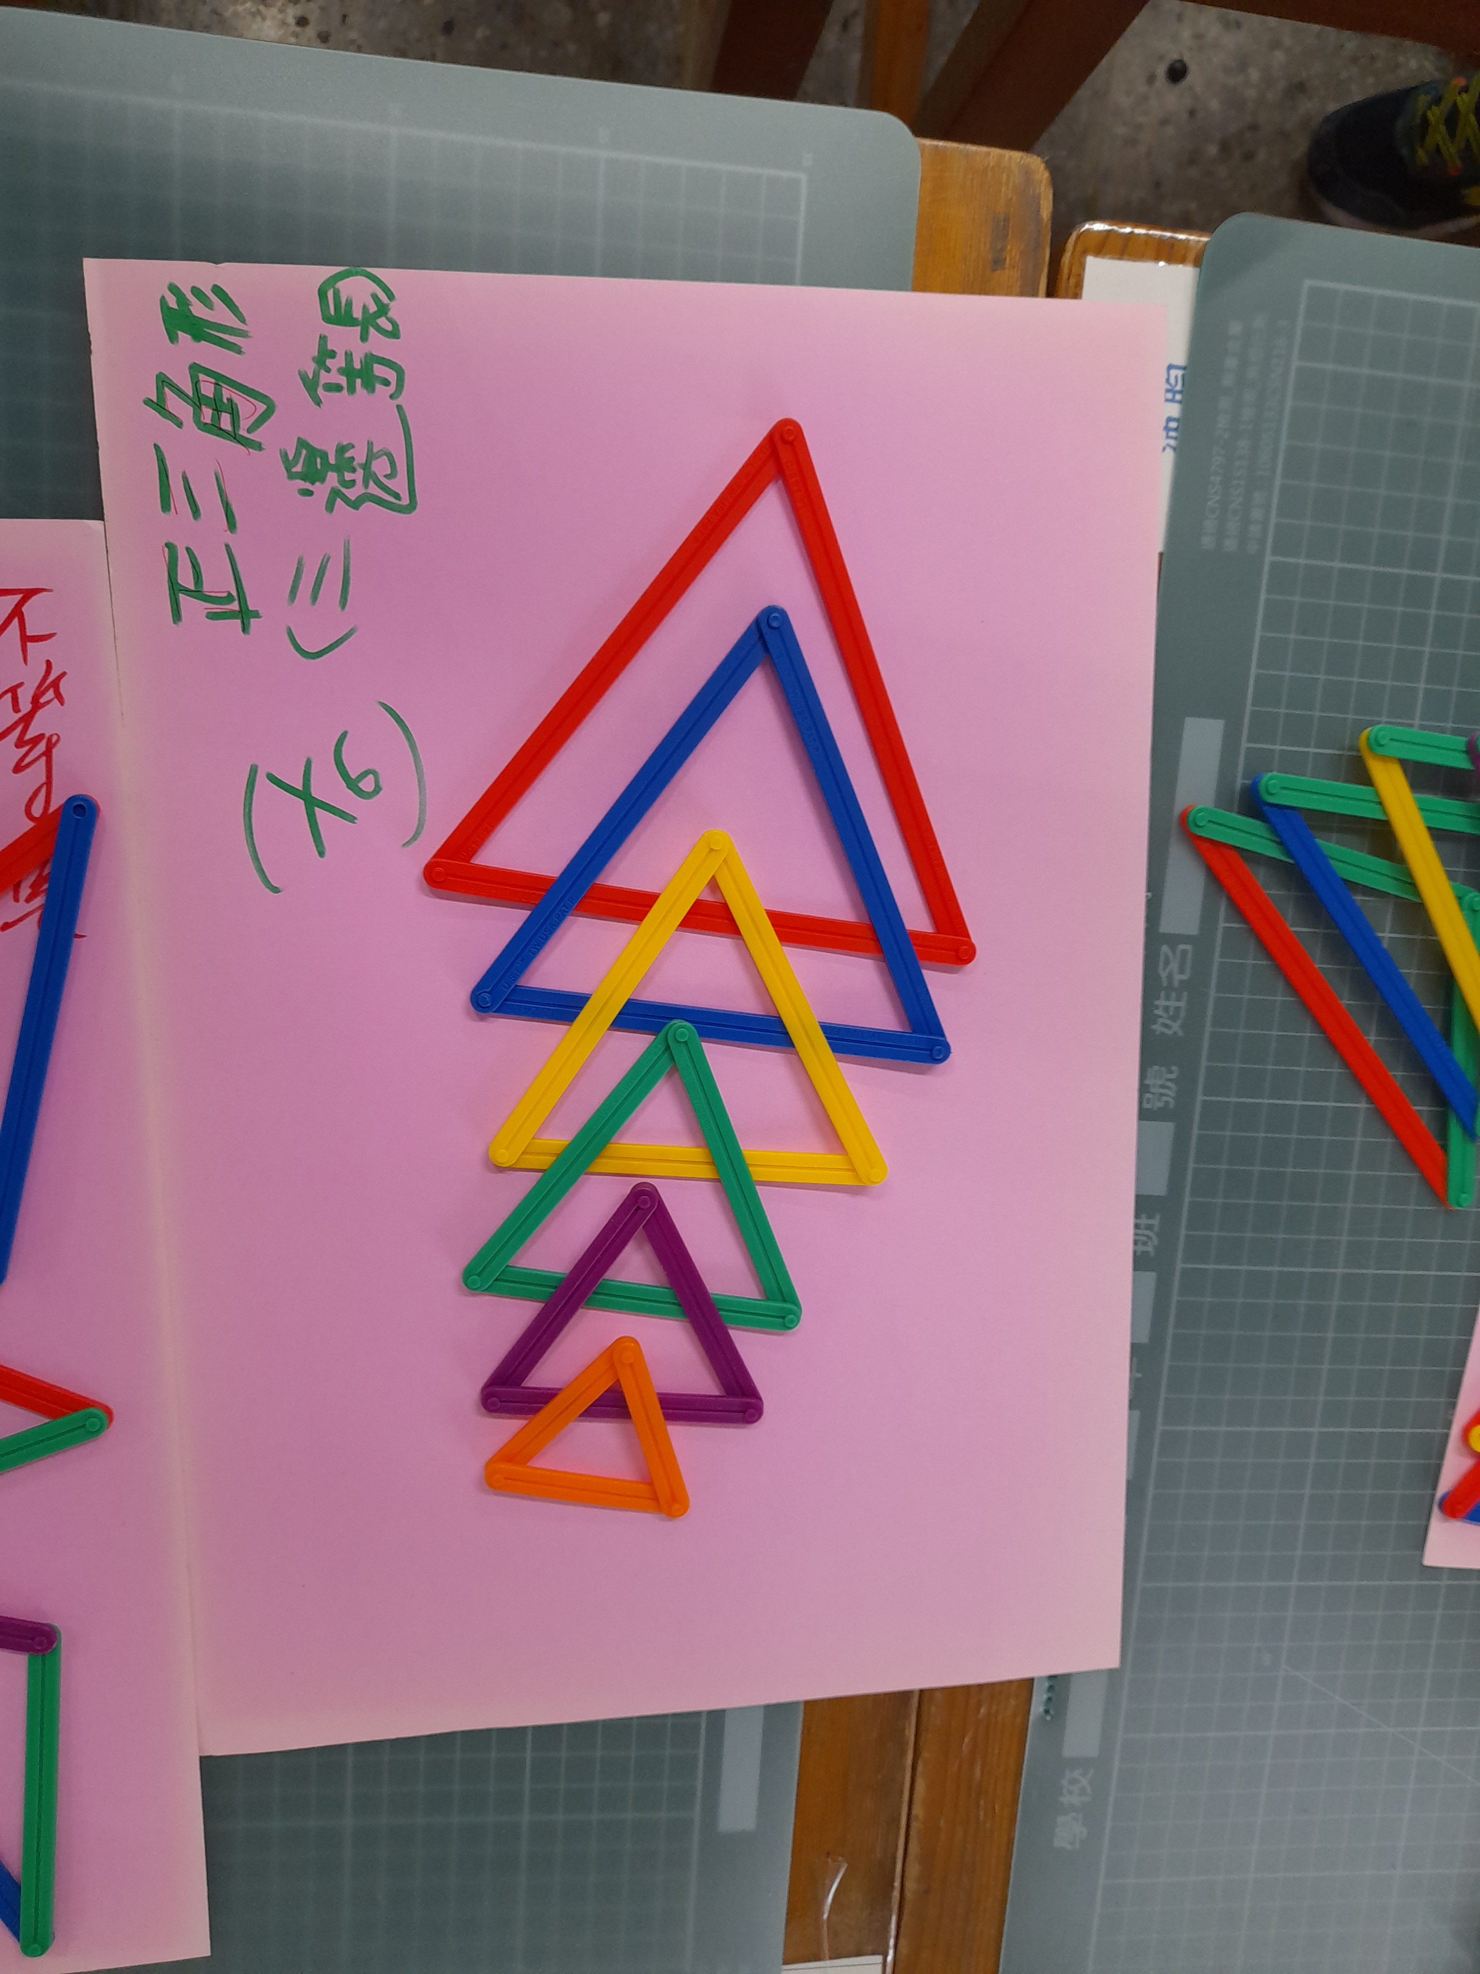
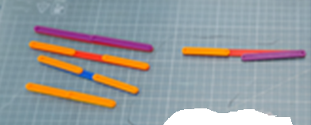
2022年03月16日
3B
3B 3B
2022年03月16日
3B
3B
3B
三角形
50112鍾定栩 製作
三角形的構成條件
兩邊之和大於第三邊
鍾定栩 製作
等腰三角形↑
三角形最主要的構成條件是「兩邊之和大於第三邊」。如果最短的兩邊加起來小於第三邊，那麼就無法構成三角形。如果最短兩邊加起來剛好等於第三邊，那麼就會變成一條直線，就不是三角形了。
三角形的家族
正三角形、等腰三角形和不等長（不規則）三角形
正三角形：三邊等長；等腰三角形：兩條邊等長，一邊不等長；不等長（不規則）三角形：每一邊都不一樣長，
不等長（不規則）三角形↓
正三角形↓
可以組成三角形↑ 無法組成三角形↓

